Slide 1
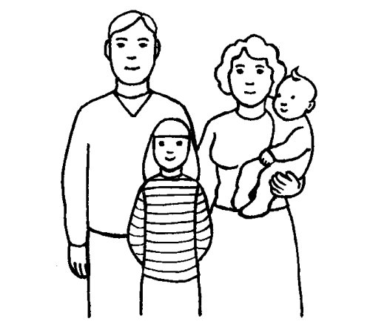
PERHELUOKKA
Pohjantien koulu 2015 - 2016

Slide 2
Pohjantien koulun tiloissa järjestetään vuoden 2016 aikana kolme erillistä perheluokkaa. Perheluokkatoiminta on tavallista koulutyötä, johon oppilaat perheineen osallistuvat 2h/vko kuuden viikon ajan. Perheluokkaan osallistuu 2 – 3 perhettä yhtäaikaa. Luokkatilana on erityisopettajan luokkahuone.
Koulun perheluokkaa vetävät erityisluokanopettaja Krista Tarkiainen ja erityisopettaja Jaana Jääskeläinen.
Esikoulun perheluokkaa vetävät lastentarhanopettaja Kaisa Kaitainen ja erityisopettaja Jaana Jääskeläinen.
Kotouttamisperheluokkaa vetävät erityisluokanopettaja Krista Tarkiainen sekä valmistavien luokkien opettajat Sanna Laitinen, Laura Kamunen ja Essi Vornanen.

Slide 3
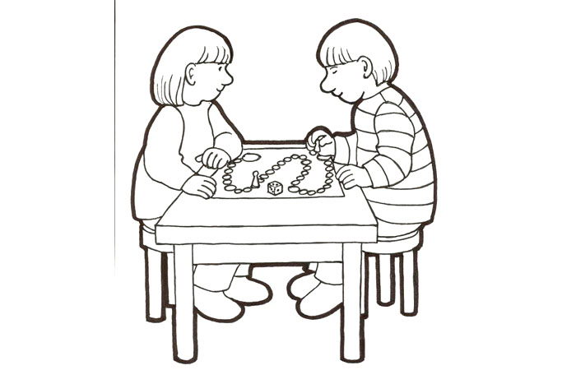
Vanhemmat saavat perheluokassa tietoa koulusta ja opiskelusta. Perheluokassa voidaan keskustella monenlaisista oppimiseen ja lapsen kehitykseen liittyvistä asioista vanhempien toiveiden mukaan. Perheluokassa mietitään vanhempien ja lapsen kanssa yhdessä joitakin tavoitteita, mitä haluttaisiin saavuttaa. Toteutumista seurataan koulussa ja kotona.

Slide 4

Perheluokkatoimintaan voivat osallistua tarpeen mukaan kuka vain koulun oppilaista ja heidän perheensä sekä esikoululaiset perheineen. Perheluokkaa suositellaan lapsille, jotka tarvitsevat tukea koulun tai esikoulun käynnissä. Tuen tarpeet voivat olla monenlaisia esim. lapsi jännittää eskarissa tai koulussa, läksyjen tekeminen ei onnistu, lapsi joutuu usein riitoihin tms. Perheluokkaan voi itse ilmoittautua tai perheitä myös pyydetään osallistumaan

Slide 5
Perheluokkatoiminnasta on hyviä kokemuksia jo useamman vuoden ajalta. Alkujaan toiminta käynnistyi maahanmuuttajien kotouttamistarpeesta noin 6 vuotta sitten. Myöhemmin toimintaa laajennettiin koko koulua koskevaksi. Viimeisimpänä mukaan otettiin myös yhteistyö talossamme toimivan eskarin kanssa vuoden 2014 syksyllä. Nyt tammikuussa 2016 kehitämme maahanmuuttajien suuren joukon vuoksi kotouttamisperheluokan toimintaa entistä tehokkaammaksi.

Slide 6

Lapset ovat innoissaan, kun isä tai äiti on mukana
koulussa. Monet perheet ovat kokeneet saaneensa
apua. Yhteistyö koulun kanssa sujuu hyvin.

Slide 7

Vuosina 2016 ja 2017 kehitämme perheluokkatoimintaa saamallamme hankerahalla. Perheluokan toimintaan on tehty materiaalia ja tuntisuunnitelmia, joita on ilmaiseksi tarjolla asiasta kiinnostuneille. Toimintaa voi vapaasti kopioida eri kouluille.
Toivomme, että perheluokkatoiminta laajenisi.
Autamme toiminnan käynnistämisessä mielellämme.
Perheluokkien vetäjät: Jaana, Krista, Kaisa, Sanna, Laura ja Essi
Kuvat Papunetistä

